Slide 1






Slide 2






Slide 3
算法思想：
谱聚类是基于图论的知识所演化出的算法，在聚类中广泛使用。主要思想是将所有的数据看成空间中的点，这些点之间可以用边连接起来，距离较远的两点之间边的权重值较低，距离较近的两点间边的权重值较高，然后通过对所有数据点组成的图进行切图，让切图后不同子图间边的权重之和尽可能低，子图内边的权重之和尽可能高，从而达到聚类的目的

Slide 4
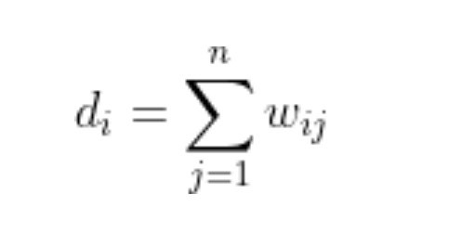
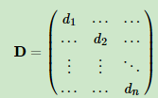
谱聚类算法的基础知识和属性：
①无向权重图
对于一个图G，我们定义点的集合V和边的集合E来描述，记为G(V,E)，其中V=（v1, v2,...,vn）。定义wij是点vi和vj之间的权重，对于无向图，则有wij=wji。若两点vi和vj之间有边连接，则wij>0，若没有则wij=0。图中任意一点vi的度di就是与之相连的所有边的权重之和，即
接着，我们利用所有点的度构建一个NxN的度矩阵D，它是一个对角矩阵，定义如下：
利用所有点之间的权重值，我们可以得到一个NxN的邻接矩阵，wij就是我们邻接矩阵第i行和第j列的权重wij。

Slide 5
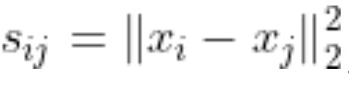

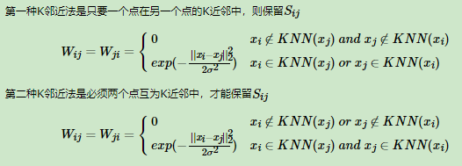

②相似度矩阵及其构造方法
事实上，在谱聚类中我们并没有直接给出权重，因此无法直接构建邻接矩阵。因此，在谱聚类中的基本思想是，距离较远的两点之间权重值较低，距离近的权重值较高，在定量的给定权重值时，我们是通过样本点距离度量的相似度矩阵S来得到邻接矩阵W的。为了得到相似度矩阵，从而求出W，我们一般有三类方法：$ε$-近邻法，k-近邻法和全连接法。
(1)对于$ε$-近邻法，设置一个距离阈值$ε$，然后用欧氏距离Sij度量任意两点间的距离，即相似度矩阵
，然后根据sij和$ε$的大小关系，来定义邻接矩阵W如下：
(2)对于k近邻法，我们利用KNN算法遍历所有样本点，取每个样本最近的k个点作为近邻，只有和样本距离最近的k个点之间的wij>0，但这种方法造成重构后的邻接矩阵W不是堆成的，，为解决这一问题，可以使用如下两种方法来解决：

Slide 6

(3)对于全连接法 （使用最普遍），由于所有点之间的权重都大于0，所以叫全连接法。我们使用不同的核函数来定义边权重，常用的有多项式核函数，高斯核函数和Sigmoid核函数，最常用的是高斯核函数RBF，此时相似度矩阵和邻接矩阵相同：

Slide 7
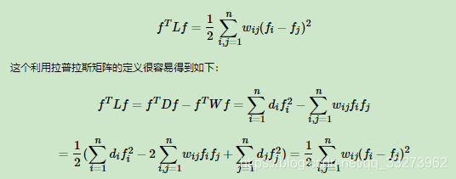
③拉普拉斯矩阵
拉普拉斯矩阵的定义是L=D-W。D为度矩阵，W为邻接矩阵。拉普拉斯具有一些较好的性质，如下：
（1）是对称矩阵
（2）所有的特征值都是实数
（3）对于任意向量Z,有：
（4）是半正定的，且对应的n个实数特征值都大于等于0，且最小的特征值为0。

Slide 8
通过谱聚类算法进行图的切分：
聚类算法给我们的直观上的感觉就是根据样本点的相似性将他们划分成不同的组，使得在相同组内的数据点是相似的，不同组之间的数据点是不相似的。对于给定的样本点计算相似度，形成相似度图，因而谱聚类的问题可以被重新描述如下：我们想要找到图形的一个分区，使得不同分区之间的边具有非常低的权重（这意味着不同分区中的点彼此不相似）并且分区内的边具有高权重（这意味着其中的点彼此相似）。在这个小节我们将讨论如何推导谱聚类为近似的图分区的问题。

Slide 9
1.最小切操作 对于无向图 G，我们的目标是将图 G(V,E)切成互相没有连接的子图，每个子 图点的集合为 A1，A2，...Ak，其中Ai 与 Aj 的交集为空集。且这些集合的并集 为 V。对于对任意两个子图点的集合 A，B 包含于 V，A 与 B 的交集为空集，我 们定义 A 和 B 之间的权重切图为
W(A,B) = ∑ wij i∈A,j∈B
对于 k 个子图集合 A1，...AK，我们定义切图 cut 为：
cut（A1，...Ak）= 1 2 ∑ 𝑊(𝐴𝑖, 𝐴𝑖−) 𝑘 𝑖=1
其中，𝐴𝑖−是 Ai 的补集。我们可以通过使各个组之间的权重最小化，从而将 上式最小化。但是在很多情况下此方法仅能使图中的一个定点与其余的点分开， 而不是得到一个个切图，切图内的点尽量多，不能达到我们的要求。

Slide 10


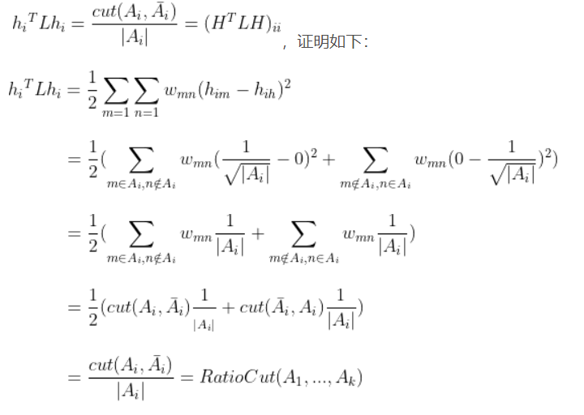
2.Ratiocut 切图方法
在本方法中，我们希望不仅让不同的组之间的权重最小化，同时使每个组所 包含的点数尽可能多。定义|A|为子集 A 的顶点个数，并定义 Ratiocut 表达式如 下：
我们定义指示向量为 hj=[h1j,...hnj] T，其中：
我们令 H∈ R n×k，是包含 k 个指示向量作为列向量的矩阵。注意到 HHT=I。 设 L 为拉普拉斯矩阵，然后我们计算下式：

Slide 11




结合上面可以得到：
其中Tr表示运算矩阵的迹，此时我们的目标函数转化为：
而此时我们有HHT=I，注意到H矩阵中每一个指示向量都是n维的，向量中的取值为0或1/√(A_j )，这样就有2n种取值，使得我们难以找到满足上面优化目标的H。但我们可以采取以下办法：
注意观察 中每一个优化子目标hTiLhi，易知其中hi是单位正交基， L为对称矩阵。在机器学习的PCA数据分析方法中，我们的目标是找到协方差矩阵（对应此处的拉普拉斯矩阵L）的最大的特征值，而在我们的谱聚类算法中，我们的目标是找到L的最小的特征值，得到对应的特征向量，此时对应二分切图效果最佳。也就是说，我们这里要用到维度规约的思想来近似去解决这个问题。
对于hTiLh，我们的目标是找到最小的L的特征值，而对于 ，我们的目标就是找到k个最小的特征值，一般来说，k远远小于n，也就是说，此时我们进行了维度规约，将维度从n降到了k，从而近似可以解决。
通过找到L的最小的k个特征值，可以得到对应的k个特征向量，这k个特征向量组成一个n×k维度的矩阵，即为我们的H。一般需要对H矩阵按行做标准化，即

Slide 12
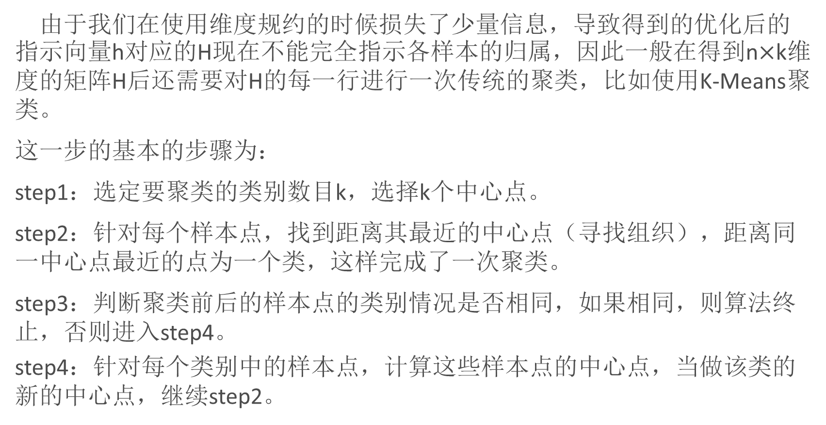
由于我们在使用维度规约的时候损失了少量信息，导致得到的优化后的指示向量h对应的H现在不能完全指示各样本的归属，因此一般在得到n$×$k维度的矩阵H后还需要对H的每一行进行一次传统的聚类，比如使用K-Means聚类。
这一步的基本的步骤为：
step1：选定要聚类的类别数目k，选择k个中心点。
step2：针对每个样本点，找到距离其最近的中心点（寻找组织），距离同一中心点最近的点为一个类，这样完成了一次聚类。
step3：判断聚类前后的样本点的类别情况是否相同，如果相同，则算法终止，否则进入step4。
step4：针对每个类别中的样本点，计算这些样本点的中心点，当做该类的新的中心点，继续step2。

Slide 13






3.Ncut切图
Ncut在最小化损失函数之外，还考虑了子图之间的权重大小。Ncut切图与Ratiocut类似，只是把Ratiocut
分母中|A_{j}|的替换成了 其中：
由于子图样本的个数多并不一定权重就大，我们切图时基于权重也更合我们的目标，因此一般来说Ncut切图优于RatioCut切图。Ncut的目标函数如下：
，证明同Ratiocut方法。
在Ncut中使用子图 权重来表示指示向量h，定义如下：

Slide 14





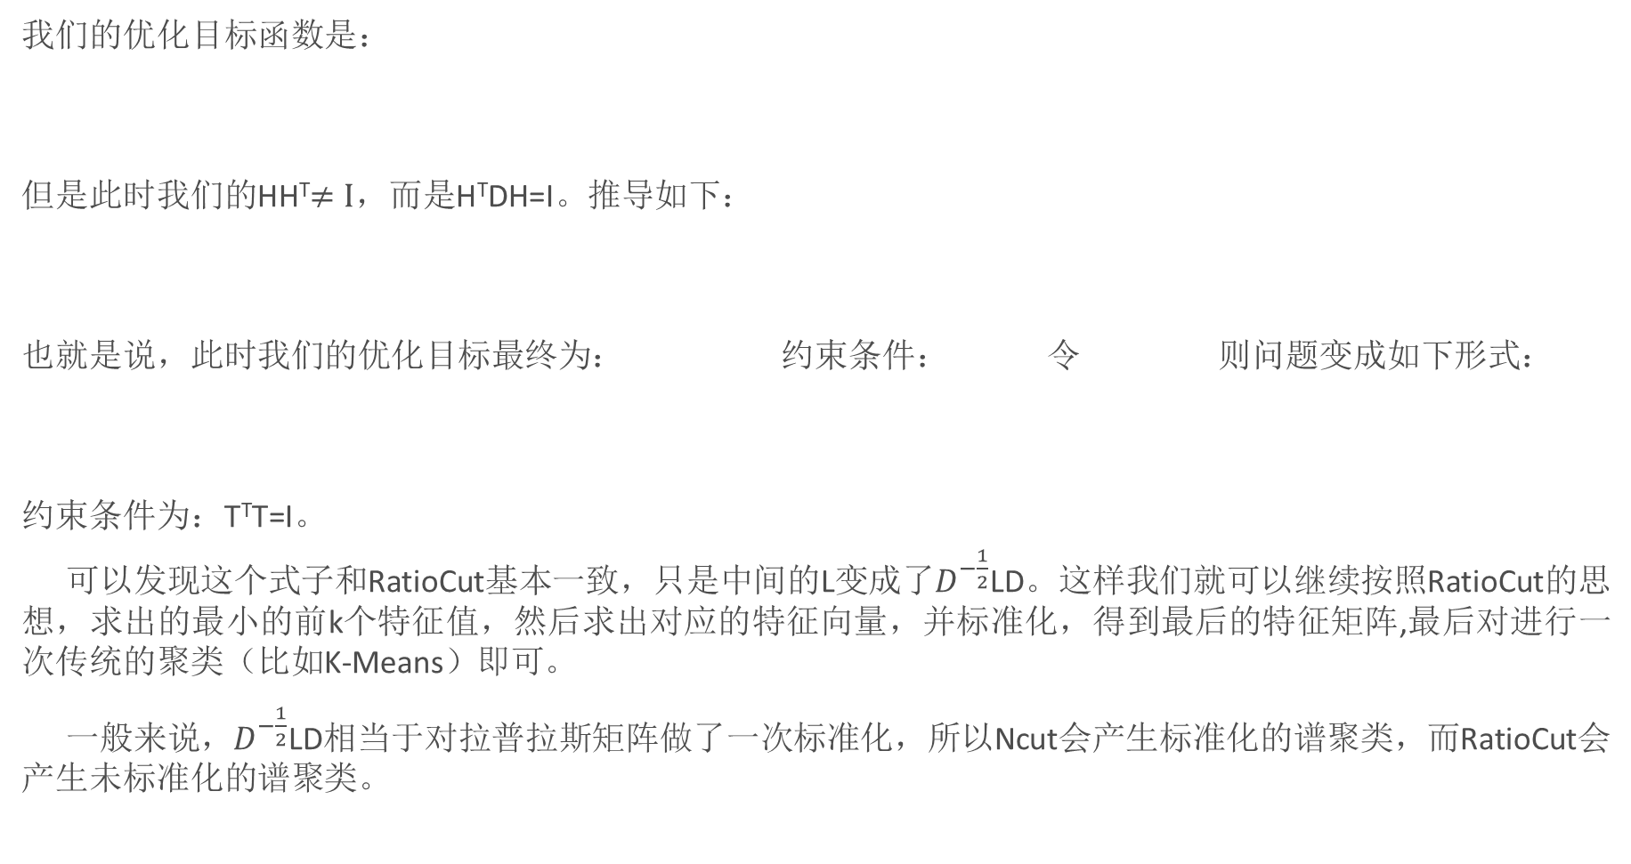
我们的优化目标函数是：
但是此时我们的HH^{T}$≠I$，而是H^{T}DH=I。推导如下：
也就是说，此时我们的优化目标最终为： 约束条件： 令 则问题变成如下形式：
约束条件为：T^{T}T=I。
可以发现这个式子和RatioCut基本一致，只是中间的L变成了$D^{−\frac{1}{2}}$LD。这样我们就可以继续按照RatioCut的思想，求出的最小的前k个特征值，然后求出对应的特征向量，并标准化，得到最后的特征矩阵,最后对进行一次传统的聚类（比如K-Means）即可。
一般来说，$D^{−\frac{1}{2}}$LD相当于对拉普拉斯矩阵做了一次标准化，所以Ncut会产生标准化的谱聚类，而RatioCut会产生未标准化的谱聚类。
T=$D^{−\frac{1}{2}}$H，

Slide 15
谱聚类算法与离散数学的关系 体会与思考：
与图论相关知识的联系
谱聚类是一种基于图的机器学习算法。基于图的算法把样本数据看作图的顶点，根据数据点之间的距离构造边，形成带权重的图，然后通过对图进行处理来完成算法所需的功能。对于聚类问题，通过图的切割实现聚类，即将图切分成多个子图，这些子图就是对应的簇。
谱聚类算法构造样本集的邻接图（也称为相似度图），得到图的拉普拉斯矩阵。接下来对矩阵进行特征值分解，通过对特征向量进行处理构造出簇。
与等价关系划分之间的联系：
谱聚类算法建立在图论的谱图理论上，其本质是将聚类问题转化为图
的最优划分问题。在对图的处理上，谱聚类算法相当于将集合簇细化
为点集合簇，使在某一特定的点集合中的点满足同在同在一个集合的
等价关系，不同的集合构成集合簇，即划分。
所涉及的常见的划分准则有：
1.最小割集准则：在对图像分割中产生了较好的效果但该准则容易产生分割出只包含几个顶点的较小子图的歪斜分割现象。
2.规范割集准则：此方法通过计算分割后的连接边损失值在各个子图与所有顶点之间的连接边权重总值中所占比例之和来衡量划分的优劣。
3.比例割集准则
4.平均割集准则：一种最小化两两分割之间相似度的计算方法。
5.最小最大割集准则：充分体现了子图内部相似度最大，子图之间的相似度最小原则，能够产生比较平衡的划分。
6.多路规范割集准则
不同的划分方法往往得到的结果不同，所以采用以上划分方法时，应当根据实际情况进行选择。

Slide 16
谱聚类算法与离散数学的关系 体会与思考：
与图论相关知识的联系
谱聚类是一种基于图的机器学习算法。基于图的算法把样本数据看作图的顶点，根据数据点之间的距离构造边，形成带权重的图，然后通过对图进行处理来完成算法所需的功能。对于聚类问题，通过图的切割实现聚类，即将图切分成多个子图，这些子图就是对应的簇。
谱聚类算法构造样本集的邻接图（也称为相似度图），得到图的拉普拉斯矩阵。接下来对矩阵进行特征值分解，通过对特征向量进行处理构造出簇。
与等价关系划分之间的联系：
谱聚类算法建立在图论的谱图理论上，其本质是将聚类问题转化为图
的最优划分问题。在对图的处理上，谱聚类算法相当于将集合簇细化
为点集合簇，使在某一特定的点集合中的点满足同在同在一个集合的
等价关系，不同的集合构成集合簇，即划分。
所涉及的常见的划分准则有：
1.最小割集准则：在对图像分割中产生了较好的效果但该准则容易产生分割出只包含几个顶点的较小子图的歪斜分割现象。
2.规范割集准则：此方法通过计算分割后的连接边损失值在各个子图与所有顶点之间的连接边权重总值中所占比例之和来衡量划分的优劣。
3.比例割集准则
4.平均割集准则：一种最小化两两分割之间相似度的计算方法。
5.最小最大割集准则：充分体现了子图内部相似度最大，子图之间的相似度最小原则，能够产生比较平衡的划分。
6.多路规范割集准则
不同的划分方法往往得到的结果不同，所以采用以上划分方法时，应当根据实际情况进行选择。

Slide 17
谱聚类算法与离散数学的关系 体会与思考：
与图论相关知识的联系
谱聚类是一种基于图的机器学习算法。基于图的算法把样本数据看作图的顶点，根据数据点之间的距离构造边，形成带权重的图，然后通过对图进行处理来完成算法所需的功能。对于聚类问题，通过图的切割实现聚类，即将图切分成多个子图，这些子图就是对应的簇。
谱聚类算法构造样本集的邻接图（也称为相似度图），得到图的拉普拉斯矩阵。接下来对矩阵进行特征值分解，通过对特征向量进行处理构造出簇。
与等价关系划分之间的联系：
谱聚类算法建立在图论的谱图理论上，其本质是将聚类问题转化为图
的最优划分问题。在对图的处理上，谱聚类算法相当于将集合簇细化
为点集合簇，使在某一特定的点集合中的点满足同在同在一个集合的
等价关系，不同的集合构成集合簇，即划分。
所涉及的常见的划分准则有：
1.最小割集准则：在对图像分割中产生了较好的效果但该准则容易产生分割出只包含几个顶点的较小子图的歪斜分割现象。
2.规范割集准则：此方法通过计算分割后的连接边损失值在各个子图与所有顶点之间的连接边权重总值中所占比例之和来衡量划分的优劣。
3.比例割集准则
4.平均割集准则：一种最小化两两分割之间相似度的计算方法。
5.最小最大割集准则：充分体现了子图内部相似度最大，子图之间的相似度最小原则，能够产生比较平衡的划分。
6.多路规范割集准则
不同的划分方法往往得到的结果不同，所以采用以上划分方法时，应当根据实际情况进行选择。

Slide 18
谱聚类算法与离散数学的关系 体会与思考：
与等价关系划分之间的联系：
谱聚类算法建立在图论的谱图理论上，其本质是将聚类问题转化为图的最优划分问题。在对图的处理上，谱聚类算法相当于将集合簇细化为点集合簇，使在某一特定的点集合中的点满足同在同在一个集合的
等价关系，不同的集合构成集合簇，即划分。
与图论相关知识的联系
谱聚类是一种基于图的机器学习算法。基于图的算法把样本数据看作图的顶点，根据数据点之间的距离构造边，形成带权重的图，然后通过对图进行处理来完成算法所需的功能。对于聚类问题，通过图的切割实现聚类，即将图切分成多个子图，这些子图就是对应的簇。
谱聚类算法构造样本集的邻接图（也称为相似度图），得到图的拉普拉斯矩阵。接下来对矩阵进行特征值分解，通过对特征向量进行处理构造出簇。
所涉及的常见的划分准则有：
1.最小割集准则：在对图像分割中产生了较好的效果但该准则容易产生分割出只包含几个顶点的较小子图的歪斜分割现象。
2.规范割集准则：此方法通过计算分割后的连接边损失值在各个子图与所有顶点之间的连接边权重总值中所占比例之和来衡量划分的优劣。
3.比例割集准则
4.平均割集准则：一种最小化两两分割之间相似度的计算方法。
5.最小最大割集准则：充分体现了子图内部相似度最大，子图之间的相似度最小原则，能够产生比较平衡的划分。
6.多路规范割集准则
不同的划分方法往往得到的结果不同，所以采用以上划分方法时，应当根据实际情况进行选择。

Slide 19
谱聚类算法与离散数学的关系 体会与思考：
与图论相关知识的联系
谱聚类是一种基于图的机器学习算法。基于图的算法把样本数据看作图的顶点，根据数据点之间的距离构造边，形成带权重的图，然后通过对图进行处理来完成算法所需的功能。对于聚类问题，通过图的切割实现聚类，即将图切分成多个子图，这些子图就是对应的簇。
谱聚类算法构造样本集的邻接图（也称为相似度图），得到图的拉普拉斯矩阵。接下来对矩阵进行特征值分解，通过对特征向量进行处理构造出簇。
与等价关系划分之间的联系：
谱聚类算法建立在图论的谱图理论上，其本质是将聚类问题转化为图
的最优划分问题。在对图的处理上，谱聚类算法相当于将集合簇细化
为点集合簇，使在某一特定的点集合中的点满足同在同在一个集合的
等价关系，不同的集合构成集合簇，即划分。
所涉及的常见的划分准则有：
1.最小割集准则：在对图像分割中产生了较好的效果但该准则容易产生分割出只包含几个顶点的较小子图的歪斜分割现象。
2.规范割集准则：此方法通过计算分割后的连接边损失值在各个子图与所有顶点之间的连接边权重总值中所占比例之和来衡量划分的优劣。
3.比例割集准则
4.平均割集准则：一种最小化两两分割之间相似度的计算方法。
5.最小最大割集准则：充分体现了子图内部相似度最大，子图之间的相似度最小原则，能够产生比较平衡的划分。
6.多路规范割集准则
不同的划分方法往往得到的结果不同，所以采用以上划分方法时，应当根据实际情况进行选择。

Slide 20
谱聚类算法与离散数学的关系 体会与思考：
所涉及的常见的划分准则有：
1.最小割集准则：在对图像分割中产生了较好的效果但该准则容易产生分割出只包含几个顶点的较小子图的歪斜分割现象。
2.规范割集准则：此方法通过计算分割后的连接边损失值在各个子图与所有顶点之间的连接边权重总值中所占比例之和来衡量划分的优劣。
3.比例割集准则
4.平均割集准则：一种最小化两两分割之间相似度的计算方法。
5.最小最大割集准则：充分体现了子图内部相似度最大，子图之间的相似度最小原则，能够产生比较平衡的划分。
6.多路规范割集准则
不同的划分方法往往得到的结果不同，所以采用以上划分方法时，应当根据实际情况进行选择。
与图论相关知识的联系
谱聚类是一种基于图的机器学习算法。基于图的算法把样本数据看作图的顶点，根据数据点之间的距离构造边，形成带权重的图，然后通过对图进行处理来完成算法所需的功能。对于聚类问题，通过图的切割实现聚类，即将图切分成多个子图，这些子图就是对应的簇。
谱聚类算法构造样本集的邻接图（也称为相似度图），得到图的拉普拉斯矩阵。接下来对矩阵进行特征值分解，通过对特征向量进行处理构造出簇。
与等价关系划分之间的联系：
谱聚类算法建立在图论的谱图理论上，其本质是将聚类问题转化为图
的最优划分问题。在对图的处理上，谱聚类算法相当于将集合簇细化
为点集合簇，使在某一特定的点集合中的点满足同在同在一个集合的
等价关系，不同的集合构成集合簇，即划分。

Slide 21
谱聚类算法优缺点总结
谱聚类算法的主要优点有：
1）谱聚类只需要数据之间的相似度矩阵，因此对于处理稀疏数据的聚类很有效。这点传统聚类算法比如K-Means很难做到
2）由于使用了降维，因此在处理高维数据聚类时的复杂度比传统聚类算法好。
谱聚类算法的主要缺点有：
1）如果最终聚类的维度非常高，则由于降维的幅度不够，谱聚类的运行速度和最后的聚类效果均不好。
2) 聚类效果依赖于相似矩阵，不同的相似矩阵得到的最终聚类效果可能很不同。

Slide 22
小组成员: 蔡建峰
陈恺
刘焕宇
杜千一
蒋乐羊
张美生
郭文倩
张明宇

